Slide 1
10장 모집단 평균 또는 비율에 대한 가설검정
to accompany
Introductory Business Statistics
seventh edition, by Ronald M. Weiers
Presentation by Priscilla Chaffe-Stengel
Donald N. Stengel
© 20011 Cengage Learning.
All Rights Reserved. May not be scanned, copied, or duplicated, or posted to a publicly accessible website, in whole or in part.

Slide 2
제10장 - 학습목표
귀무가설과 대립가설 수립 방법, 진술표현을 가설로 표현하는 방법.
Type I 에러와 Type II 에러.
모평균, 모비율에 대한 가설검정 수행
p-값 정하기, p-값 의 의미.
가설검정과 신뢰구간의 관계.
© 2011 Cengage Learning.
All Rights Reserved. May not be scanned, copied, or duplicated, or posted to a publicly accessible website, in whole or in part.

Slide 3
귀무가설과 대립가설
귀무가설
H₀: 모집단에 대한 기존의 사실, 지식; 특별한 이상이 없다는 가정하의 “기존의 사실 (business as usual)”을 표현한 것.
대립가설
H₁: 모집단의 특성에 대한 사실여부에 대해서 도전적이고 대립적인 내용을 표현한 것. 대립가설이 진실이라면 새로운 조치가 필요하고, 앞에서 이야기한 “기존의 사실”에 어떤 변동이 생긴것을 의미함.
© 2011 Cengage Learning.
All Rights Reserved. May not be scanned, copied, or duplicated, or posted to a publicly accessible website, in whole or in part.

Slide 4
첫 번째 예제
작업시간이 1.3250분으로 설정된 로봇용접기가 있다. 과거 경험에 따라면 작업시간의 표준편차는 0.0396분이다. 작업시간이 정확하지 않으면 생산라인 전체의 작업에 혼란이 생긴다. 최근에 무작위로 80번의 작업을 추출하여 그 시간을 조사하였더니 평균 용접 작업시간이 1.3229분이었다. 그렇다면 로봇용접기의 작업시간 설정을 새로 조정하여야 하겠는가?
© 2011 Cengage Learning.
All Rights Reserved. May not be scanned, copied, or duplicated, or posted to a publicly accessible website, in whole or in part.

Slide 5
가설수립하기
어떤 판단이 필요한가?
로봇 용접기가 설정한대로 정상작동 중인가?
정상이 아니고 새로운 조정이 필요한가?
판단하는 방법은?
“정상 작동”은 평균 µ = 1.3250 분이라는 뜻임.
“조정 필요”는 평균 µ ≠ 1.3250 분이라는 뜻임.
어떤 경우에 ‘기존의 사실’에 변동 있고, 새로운 조치가 필요하다고 판단할 것인가?
조정이 필요한 경우 - H₁: µ ≠ 1.3250 분
© 2011 Cengage Learning.
All Rights Reserved. May not be scanned, copied, or duplicated, or posted to a publicly accessible website, in whole or in part.

Slide 6
가설검정 오류 의 유형
실제 상황
H₀ 이 진실임
H₀ 이 거짓임
검정결과
H₀ 을 기각하지 않음
Type II error: β
올바른 결정
Type I error: α
H₀ 을 기각함
올바른 결정
© 2011 Cengage Learning.
All Rights Reserved. May not be scanned, copied, or duplicated, or posted to a publicly accessible website, in whole or in part.

Slide 7
오류의 유형
제1종 오류 (Type I error):
실제로 H₀ 가 사실인데 그것을 기각하는 결정.
진실인 H₀ 을 기각함.
제2종 오류 (Type II Error):
실제로 H₀ 가 거짓인데 그것을 기각하지 않음.
거짓인 H₀ 을 기각하지 않음.
© 2011 Cengage Learning.
All Rights Reserved. May not be scanned, copied, or duplicated, or posted to a publicly accessible website, in whole or in part.

Slide 8
예제의 경우 오류의 허용확률
보통은 유의수준 5% 를 사용함.
유의수준 α = 0.05 을 적용.
허용확률 α 는 새로운 조정이 필요 없는데 조정이 필요하다고 결정하는 오류의 확률.
로봇 용접기의 경우, 정상대로 작동하고 있는데 조정이 필요하다고 잘못 판정할 확률은 겨우 0.05 수준이라는 뜻.
© 2011 Cengage Learning.
All Rights Reserved. May not be scanned, copied, or duplicated, or posted to a publicly accessible website, in whole or in part.

Slide 9
가설의 방향성과 검정의 방향
양방향성 가설, 양측검정:
H₀: 모수 = 지정값, H₁: 모수 ≠ 지정값,
방향성 가설, 우측꼬리 검정:
H₀: 모수 ≤ 지정값, H₁: 모수 > 지정값
방향성 가설, 좌측꼬리 검정:
H₀: 모수 ≥ 지정값, H₁: 모수 < 지정값
가설은 항상 모수로 표현되고, H₀ 에는 항상 등호 “=“ 가 있음.
© 2011 Cengage Learning.
All Rights Reserved. May not be scanned, copied, or duplicated, or posted to a publicly accessible website, in whole or in part.

Slide 10
양측 검정
H₀: 모수 = 지정값
H₁: 모수 ≠ 지정값
H₀ 을 기각 하지 않음
H₀ 을 기각함
H₀ 을 기각함
- z
© 2011 Cengage Learning.
All Rights Reserved. May not be scanned, copied, or duplicated, or posted to a publicly accessible website, in whole or in part.

Slide 11
우측 꼬리 검정
H₀: 모수 ≤ 지정값
H₁: 모수 > 지정값
H₀ 을 기각 하지 않음
H₀ 을 기각함
© 2011 Cengage Learning.
All Rights Reserved. May not be scanned, copied, or duplicated, or posted to a publicly accessible website, in whole or in part.

Slide 12
좌측 꼬리 검정
H₀: 모수 ≥ 지정값
H₁: 모수 < 지정값
H₀ 을 기각함
H₀ 을 기각 하지 않음
- z
© 2011 Cengage Learning.
All Rights Reserved. May not be scanned, copied, or duplicated, or posted to a publicly accessible website, in whole or in part.

Slide 13
가설검정의 절차
Step 1.
주장이 생김.
새로운 주장이 생김 모집단의 특성에 관한 기존의 생각에 도전하는 새로운 주장이 생김.
대립가설을 먼저 수립한다. 대립가설은 검정을 하고자 하는 이유를 구체화해주기 때문이다.
© 2011 Cengage Learning.
All Rights Reserved. May not be scanned, copied, or duplicated, or posted to a publicly accessible website, in whole or in part.

Slide 14
가설검정의 논리와 절차
Step 2.
오류에 대한 허용확률을 정한다.
오류 허용확률의 최대값 α 를 정한다. 모집단에 대한 추론을 하는 데 오류를 범할 허용확률 설정한다. 가설검정의 유의수준은 진실인 귀무가설이 기각될 오류의 확률 을 말한다 (Type I error).
© 2011 Cengage Learning.
All Rights Reserved. May not be scanned, copied, or duplicated, or posted to a publicly accessible website, in whole or in part.

Slide 15
가설검정의 논리와 절차
Step 3.
귀무가설이 사실이라면 어떤 결과가 기대되는가?
귀무가설이 진실이라고 간주하라. 가설검정은 귀무가설에 바탕을 두고 있다. 이는 가설검정의 중요한 포인트이다.
- 귀무가설이 진실이라고 간주하고 기각영역을 설정하라. 기각영역은 가정한 귀무가설을 기각하는 면적(확률)을 말한다.
© 2011 Cengage Learning.
All Rights Reserved. May not be scanned, copied, or duplicated, or posted to a publicly accessible website, in whole or in part.

Slide 16
가설검정의 논리와 절차
Step 4.
실제 관찰결과는 무엇인가?
표본통계량을 계산하라. 표본은 모집단을 들여다 볼 수 있는 창문과 같은 구실을 하는 데이터이다.
표본통계량을 계산하여, 그것이 (귀무가설에서) 예상되는 분포위치로부터 얼마나 차이가 나는지 계산한다.
© 2011 Cengage Learning.
All Rights Reserved. May not be scanned, copied, or duplicated, or posted to a publicly accessible website, in whole or in part.

Slide 17
가설검정의 논리와 절차
Step 5.
검정에 대한 결정을 내린다.
표본에 의한 증거를 가지고 검정의 결론을 내린다:
귀무가설을 기각한다. 표본통계량이 기각영역에 속하는 경우이다. 이는 귀무가설이 사실이라면 매우 생기기 어려운 경우로서, 이 표본을 강력한 반증으로 생각하고 대립가설H₁이 사실일 것이라는 확신을 하게 된다.
귀무가설을 기각하지 못한다. 표본통계량이 기각영역에 속하지 않는 경우이다. 그렇다고 이것이 귀무가설이 진실이라는 것을 말하지는 않는다. 다만, 귀무가설을 거부하기에는 표본의 증거능력이 불충분하다는 뜻이다.
© 2011 Cengage Learning.
All Rights Reserved. May not be scanned, copied, or duplicated, or posted to a publicly accessible website, in whole or in part.

Slide 18
가설검정의 논리와 절차
Step 6.
검정의 결론에 따른 조치는?
비즈니스 상황에서 검정의 결론에 따라 실행 대안을 명시한다. 검정의 결과를 가지고 어떤 조치를 취해야 할지 분명히 한다. 어떤 행동을 취해야 하는지? 어떤 변동이 있는지? 유사한 가설을 검정하는데 어떤 도움을 줄 수 있을 것인지? 등을 정리한다.
© 2011 Cengage Learning.
All Rights Reserved. May not be scanned, copied, or duplicated, or posted to a publicly accessible website, in whole or in part.

Slide 19
예제에서의 가설검정
가설 수립:
H₀: µ = 1.3250 분
로봇용접기가 정상작동이다.
H₁: µ ≠ 1.3250 분
로봇용접기가 조정이 필요하다.
양방향 가설에 대한 양측검정.
© 2011 Cengage Learning.
All Rights Reserved. May not be scanned, copied, or duplicated, or posted to a publicly accessible website, in whole or in part.

Slide 20
적합한 검정통계량 선정
다음 질문을 해 본다:
표본자료가 측정에 의한 것인지(연속변량), 아니면 개수인지(이산변량)?
σ 가 알려져 있는지?
모집단의 분포모양은?
표본 크기는?
© 2011 Cengage Learning.
All Rights Reserved. May not be scanned, copied, or duplicated, or posted to a publicly accessible website, in whole or in part.

Slide 21
연속변량의 경우
연속성 자료는 측정 과정을 통한 것이다. 자료의 각 원소는 표집된 개별 원소의 측정값을 나타낸다.
평균에 대한 검정, µ
Example: W로봇용접기가 정상작동하고 있으면 그것의 작업시간은 1.3250분이다. 최근에 80번의 작업을 무작위로 측정하여 그 평균을 계산한 결과 1.3229분이었다.
© 2011 Cengage Learning.
All Rights Reserved. May not be scanned, copied, or duplicated, or posted to a publicly accessible website, in whole or in part.

Slide 22
µ에 대한 검정, σ 는 알려짐, 모집단은 정규분포
검정통계량:
여기서
표본통계량.
µ₀ 귀무가설에서 지정한 값, 가설값.
σ 알려짐.
n 표본 크기.
x
–
μ
z
=
0
σ
n
© 2011 Cengage Learning.
All Rights Reserved. May not be scanned, copied, or duplicated, or posted to a publicly accessible website, in whole or in part.

Slide 23
µ에 대한 검정, σ 는 알려짐, 모집단 분포 모양은 모름 / 정규분포가 아닌 경우
n ≥ 30 이면, 검정통계량은:
n < 30 이면, 분포를 사용하지 않는 검정방법(제 14 장 참조).
x
–
μ
z
=
0
σ
n
© 2011 Cengage Learning.
All Rights Reserved. May not be scanned, copied, or duplicated, or posted to a publicly accessible website, in whole or in part.

Slide 24
µ에 대한 검정, σ 는 모름, 모집단 은 정규분포임
검정통계량:
여기서
표본 통계량.
µ₀ 귀무가설에서 지정한 값, 가설값.
σ 알려져 있지 않음.
n 표본크기
t 분포의 자유도는 n – 1.
x
–
μ
t
=
0
s
n
x
© 2011 Cengage Learning.
All Rights Reserved. May not be scanned, copied, or duplicated, or posted to a publicly accessible website, in whole or in part.

Slide 25
µ에 대한 검정, σ 는 모름, 모집단 분포 모양은 모름 / 정규분포가 아닌 경우
n ≥ 30 이면, 검정통계량은:
n < 30 이면, 분포를 사용하지 않는 검정방법 (제 14장 참조).
© 2011 Cengage Learning.
All Rights Reserved. May not be scanned, copied, or duplicated, or posted to a publicly accessible website, in whole or in part.

Slide 26
가설검정 절차: 예제의 경우, σ 는 알려져 있음
I. 가설 수립
H₀: µ = 1.3250 분
H₁: µ ≠ 1.3250 분
II. 기각영역
α = 0.05
결정규칙:
z < – 1.96 이거나
z > 1.96 이면
H₀을 기각함.
© 2011 Cengage Learning.
All Rights Reserved. May not be scanned, copied, or duplicated, or posted to a publicly accessible website, in whole or in part.

Slide 27
가설검정 절차(계속)
III. 검정통계량: 80 번의 작업을 관찰한 표본의 표본평균이 1.3229 분이면,
IV. 결론
검정통계량 값 z = – 0.47 는 기각 경계선 값 z = ± 1.96 사이에 있으므로, H₀ 을 기각하지 않는다 (최소 95%의 신뢰도로서, 혹은 최대 5% 오류확률로서).
x
–
μ
=
0
1
.
3229
–
1
.
3250
–
0
.
0021
z
=
=
=
–
0
.
47
σ
0
.
0396
0
.
00443
n
80
© 2011 Cengage Learning.
All Rights Reserved. May not be scanned, copied, or duplicated, or posted to a publicly accessible website, in whole or in part.

Slide 28
가설검정 절차(계속)
V. 결론의 의미
이 표본은 로봇 용접기가 정상작동이 아니라는 결론을 내리기에는 충분한 증거가 되지 못한다.
© 2011 Cengage Learning.
All Rights Reserved. May not be scanned, copied, or duplicated, or posted to a publicly accessible website, in whole or in part.

Slide 29
이산변량의 경우
이산자료는 갯수를 센(counting) 것을 말한다.
비율에 대한 검정, π
Example: Hobart University의 취업센터장은 4학년의 70%는 학부전공과 직접관련된 직장을 구하고 있다고 주장하였다. 작년 졸업생 200 명을 표본으로 추출하여 조사한 결과 66%가 자신의 전공분야에 관련된 직장을 가진것으로 조사되었다.
© 2011 Cengage Learning.
All Rights Reserved. May not be scanned, copied, or duplicated, or posted to a publicly accessible website, in whole or in part.

Slide 30
비율 π에 대한 검정, 표본이 충분히 큰 경우
n π ≥ 5 이고 동시에 n(1 – π) ≥ 5 이면,
검정통계량:
p = 표본 비율
π₀ 귀무가설에서 지정한 비율, 가설값.
n 표본크기.
© 2011 Cengage Learning.
All Rights Reserved. May not be scanned, copied, or duplicated, or posted to a publicly accessible website, in whole or in part.

Slide 31
비율 π에 대한 검정, 표본이 충분히 크지 않은 경우
만일 n π < 5 이거나 n(1 – π) < 5 이면, 그 비율을 이항분포로 변환한다.
모비율에 대한 검정에는 t-검정은 사용하지 않는다.
© 2011 Cengage Learning.
All Rights Reserved. May not be scanned, copied, or duplicated, or posted to a publicly accessible website, in whole or in part.

Slide 32
관측된 유의수준
p-값은:
가설검정의 정확한 유의수준 값임.
p-값은 귀무가설을 기각할 수 있는 α 값의 가장 작은 값임.
p-값은 단측검정의 경우 검정통계량의 계산값을 넘어서 남아 있는 꼬리쪽의 면적임.
p-값은 양측검정의 경우 검정통계량의 계산값을 넘어서 남아 있는 꼬리쪽의 면적의 두 배 값임.
© 2011 Cengage Learning.
All Rights Reserved. May not be scanned, copied, or duplicated, or posted to a publicly accessible website, in whole or in part.

Slide 33
제품품질에 대한 신뢰가 떨어져서 재정적 어려움을 겪고 있는 Chekzar Rubber Company는 최근 광고를 통하여 자사의 타이어의 수명이 고속주행에서 6만마일이라고 주장했다. 소비자잡지의 편집자들은 이를 의심하여 36개의 타이어를 구입하여 고속주행시험을 하였는데 그 결과 평균이 =58,349.69마일이며 표본표준편차는 s=3632.53마일이었다. 이 회사의 광고를 믿을 수 있는가?
검정의 p-값은? P(t<-2.739) <0.005

Slide 34
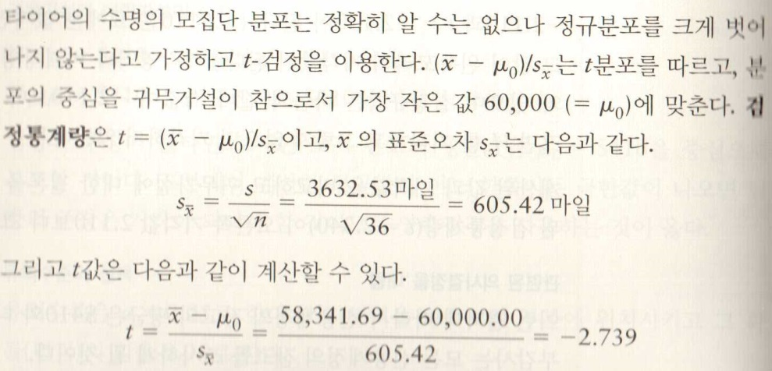
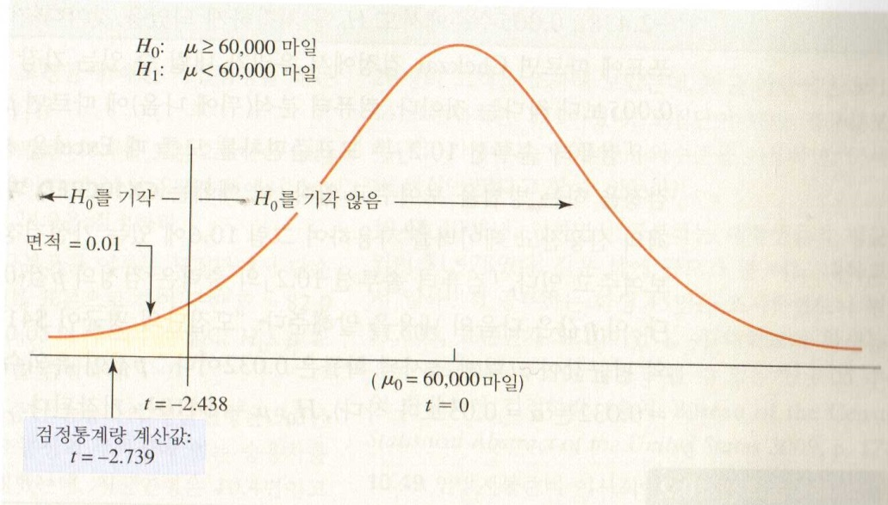

Slide 35
Hobart University의 취업센터장은 4학년의 70%는 학부전공과 직접관련된 직장을 구하고 있다고 주장하였다. 작년 졸업생 200 명을 표본으로 추출하여 조사한 결과 66%가 자신의 전공분야에 관련된 직장을 가진것으로 조사되었다.
검정의 p-값은?

Slide 36
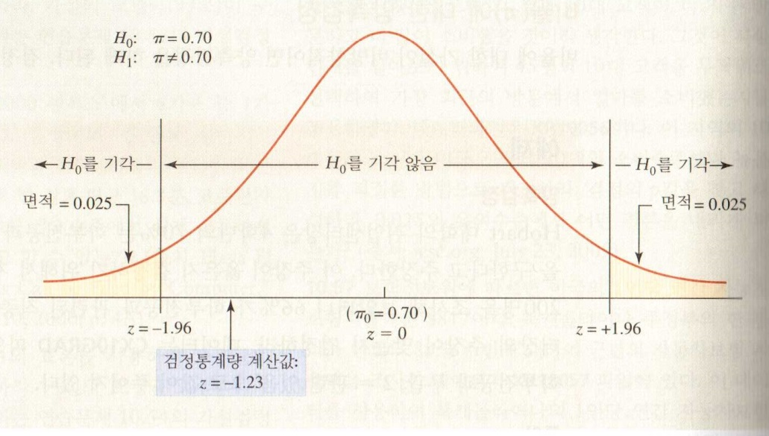
P-값 = P(z<-1.23)X2=0.1093X2=0.2186

